Slide 1
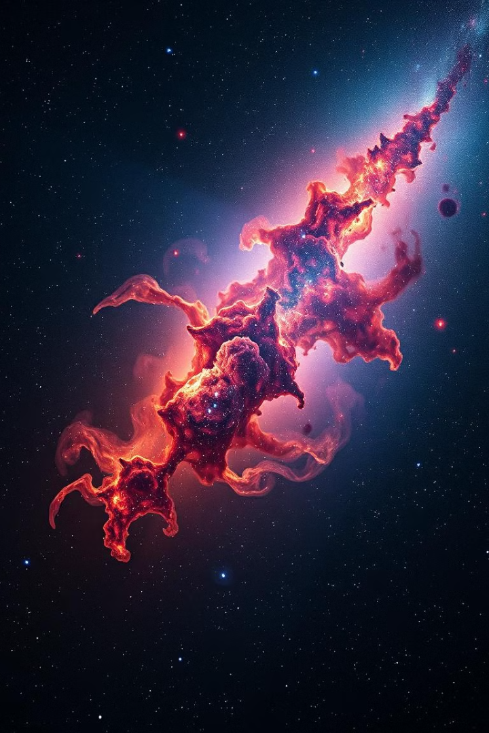
Η Μουσική του Σύμπαντος
Καλώς ήρθατε στην παρουσίαση "Η Μουσική του Σύμπαντος", ένα ταξίδι στο μαγευτικό κόσμο των κοσμικών ηχητικών συχνοτήτων.

Slide 2


Τι είναι η Μουσική του Σύμπαντος;
Η Μουσική του Σύμπαντος είναι η αρμονική συμφωνία των κοσμικών δυνάμεων, μια σειρά από ηχητικές συχνότητες που εκπέμπουν τα αστέρια, οι πλανήτες και άλλα ουράνια σώματα.
Πρόκειται για ένα μαγευτικό και μυστηριώδες φαινόμενο που συχνά παραμένει αθέατο στο ανθρώπινο μάτι, αλλά ακούγεται από τα ευαίσθητα όργανα της κοσμικής ενέργειας.

Slide 3
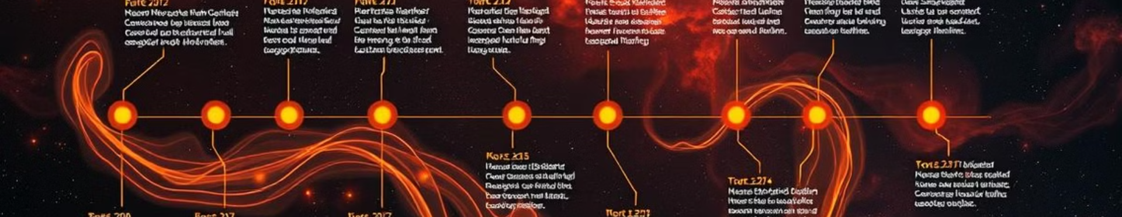



Η ιστορία και η εξέλιξη της
1
2
3
Από την αρχαιότητα, οι άνθρωποι αναζητούσαν νόημα στην μουσική του σύμπαντος.
Σύμφωνα με την αρχαία ελληνική μυθολογία, οι θεοί έπαιζαν μουσική για να δημιουργήσουν τον κόσμο.
Σήμερα, η αστρονομία και η κοσμολογία μας παρέχουν πειστικά στοιχεία για την ύπαρξη κοσμικών ηχητικών συχνοτήτων.

Slide 4


Τα στοιχεία που την απαρτίζουν
Αστέρια
Πλανήτες
Τα αστέρια εκπέμπουν ηχητικές συχνότητες που οφείλονται στις ηλιακές καταιγίδες και τις ατμοσφαιρικές τους δονήσεις.
Οι πλανήτες παράγουν ήχους που προέρχονται από τις ατμόσφαιρές τους, τις μαγνητικές τους δυνάμεις και τις αλληλεπιδράσεις τους με τους δορυφόρους τους.
Μαύρες Τρύπες
Κοσμική ακτινοβολία
Οι μαύρες τρύπες, με την τεράστια βαρύτητα και την αδυναμία της φωτός να δραπετεύσει, δημιουργούν παράξενες και ανησυχητικές ηχητικές συχνότητες.
Η κοσμική ακτινοβολία υποβάθρου, μια ενέργεια που διαπερνά το σύμπαν, εκπέμπει ένα απαλό βουητό.

Slide 5





Πώς μπορούμε να την ανακαλύψουμε;
Τηλεσκόπια
Δορυφόροι
Τα τηλεσκόπια μπορούν να συλλέξουν κοσμικά ηχητικά σήματα από μακριά.
Οι δορυφόροι μπορούν να μας παρέχουν λεπτομερή δεδομένα για τις κοσμικές ηχητικές συχνότητες.
Ειδικά μικρόφωνα
Ειδικά μικρόφωνα μπορούν να ενισχύσουν και να καταγράψουν κοσμικές ηχητικές συχνότητες.

Slide 6




Η σύνδεση της με την ανθρώπινη ψυχή
Ηρεμία
Η Μουσική του Σύμπαντος μπορεί να προκαλέσει αίσθημα ηρεμίας και γαλήνης
1
Ενέργεια
2
Μπορεί να ενισχύσει τα επίπεδα ενέργειας και να μας εμπνεύσει
Συνειδητότητα
3
Μπορεί να επεκτείνει την συνειδητότητα και να μας φέρει πιο κοντά στο σύμπαν

Slide 7





Η εφαρμογή της στην καθημερινή ζωή
Θεραπεία
Η Μουσική του Σύμπαντος μπορεί να χρησιμοποιηθεί για θεραπευτικούς σκοπούς
Μουσική
Συνθέτες και μουσικοί μπορούν να εμπνευστούν από την κοσμική μουσική
Διαλογισμός
Η Μουσική του Σύμπαντος μπορεί να χρησιμοποιηθεί κατά τον διαλογισμό

Slide 8


Πώς μπορούμε να την αξιοποιήσουμε στην εκπαίδευση;
Ενθουσιασμός
1
Η Μουσική του Σύμπαντος μπορεί να ενθουσιάσει τα παιδιά για την επιστήμη
Φαντασία
2
Μπορεί να διεγείρει την φαντασία και την δημιουργικότητα
Εμπειρία
3
Μπορεί να δώσει στους μαθητές μια μοναδική εμπειρία μάθησης.

Slide 9
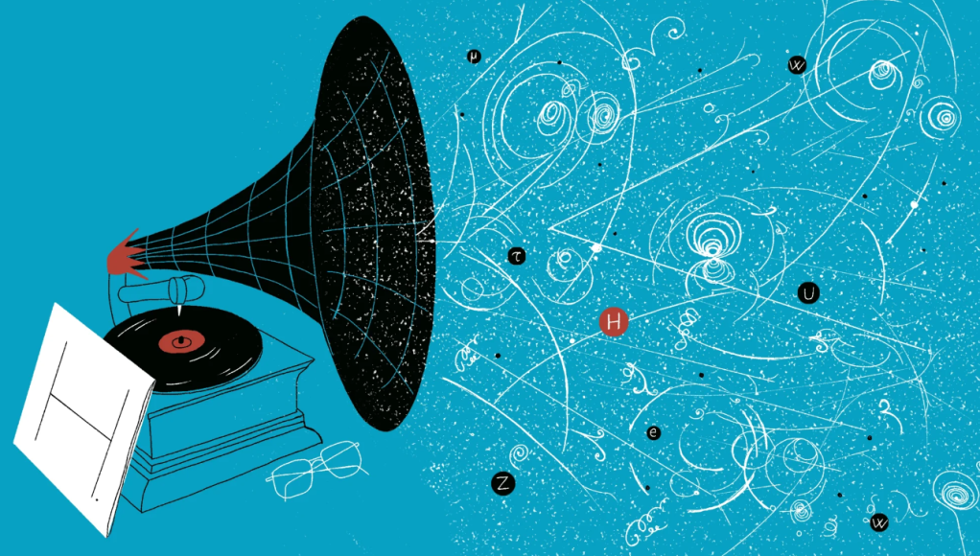
Ο συντονισμός των σωματιδίων
Ένα ακίνητο ηλεκτρόνιο, όπως η δόνηση μιας χορδής κιθάρας, είναι ένα στάσιμο κύμα που δονείται με μια προτιμώμενη συχνότητα, γνωστή ως συχνότητα συντονισμού. Τέτοιες συντονισμένες δονήσεις είναι συνηθισμένοι και οικείοι. Επειδή μια τεντωμένη χορδή κιθάρας ακούγεται πάντα στη συχνότητα συντονισμού της, δημιουργεί πάντα τον ίδιο τόνο. Παρομοίως, η σταθερή συχνότητα ενός αιωρούμενου εκκρεμούς είναι αυτό που το κάνει αποτελεσματικό ρολόι. Με βάση την ίδια αρχή, κάθε ακίνητο ηλεκτρόνιο δονείται με την συχνότητα συντονισμού του πεδίου του ηλεκτρονίου.
Τα περισσότερα από τα πεδία του σύμπαντος έχουν συχνότητες συντονισμού. Κατά μία έννοια, το σύμπαν μοιάζει χαλαρά με ένα μουσικό όργανο. Και τα δύο έχουν διαθέτουν χαρακτηριστικές συχνότητες στις οποίες δονούνται ευκολότερα.
Το γεγονός ότι ο συντονισμός βρίσκεται στα θεμέλια της πραγματικότητας πέρα από την έκπληξη δημιουργεί και μια ψυχική ευφορία. Είναι εντυπωσιακό να συνειδητοποεί κανείς ότι οι δομές του σύμπαντος, ακόμη και μέσα στο ίδιο μας το σώμα, λειτουργούν με τις ίδιες αρχές που εφαρμόζονται
στην εσωτερική λειτουργία των μουσικών οργάνων,
όπως το πιάνο, του κλαρινέτου, της κιθάρας κλπ.
Όμως, αυτή η κρυμμένη μουσικότητα του κόσμου μας θα ήταν
αδύνατη αν δεν υπήρχε το πεδίο Χιγκς.
Στην κβαντική θεωρία πεδίου, ένας συνδυασμός της κβαντικής
φυσικής και της σχετικότητας του Αϊνστάιν οδηγεί σε μια κρίσιμη
σχέση μεταξύ μιας συχνότητας συντονισμού και της μάζας ενός στοιχειώδους σωματιδίου: Όσο πιο γρήγορα δονείται ένα στάσιμο σωματίδιο, τόσο μεγαλύτερη είναι η μάζα του. Τα πεδία που δεν έχουν συχνότητα συντονισμού αντιστοιχούν σε σωματίδια που δεν έχουν μάζα. Τέτοια σωματίδια, συμπεριλαμβανομένων των φωτονίων του ηλεκτρομαγνητικού πεδίου, δεν μπορούν ποτέ να είναι ακίνητα.

Slide 10

Οι καθηγητές
Οι μαθητές
ΠΑΠΑΝΙΚΟΛΑΟΥ ΧΡΙΣΤΙΝΑ
ΠΑΡΑΣΚΕΥΑΣ ΓΕΩΡΓΙΟΣ
ΠΛΙΑΤΣΙΚΑ ΕΥΡΩΠΗ - ΑΝΝΑ
ΠΟΡΝΑΡΑ ΜΑΡΗΝΗ
ΠΡΑΠΑ ΜΥΡΤΩ
ΡΑΟΥΛΗ ΑΦΡΟΔΙΤΗ
ΡΙΖΟΥΛΗ ΑΙΚΑΤΕΡΙΝΗ
ΣΑΜΑΡΙΝΑΣ ΚΩΝΣΤΑΝΤΙΝΟΣ
ΣΟΦΡΑΣ ΠΑΥΣΑΝΙΑΣ
ΣΠΑΝΟΣ ΚΩΝΣΤΑΝΤΙΝΟΣ
ΣΠΥΡΙΔΑΚΗ ΒΑΣΙΛΙΚΗ Β3
ΤΑΧΟΣ ΜΙΧΑΗΛ
ΤΕΛΙΟΣ ΑΠΟΣΤΟΛΟΣ
ΤΖΕΚΟΣ ΧΡΗΣΤΟΣ Β3
ΤΖΕΛΕΤΑΣ ΙΩΑΝΝΗΣ Β3
ΤΣΑΜΤΣΑΡΙΔΟΥ ΔΗΜΗΤΡΑ
ΤΣΟΛΑΚΗΣ ΑΣΤΕΡΙΟΣ
ΦΑΤΟΥΡΑ ΥΑΚΙΝΘΗ Β3
ΧΡΙΠΑΤΣΙΟΣ ΔΗΜΗΤΡΗΣ
ΧΡΥΣΙΚΟΥ ΦΙΛΟΘΕΗ Β3
ΤΣΟΥΜΑΡΗ ΜΑΡΙΑ
ΣΤΕΦΑΝΙΔΟΥ ΜΑΡΙΛΙΑ
ΚΟΥΤΣΙΟΥΛΗΓΣ ΝΙΚΟΣ
ΤΣΙΟΥΚΑ ΕΥΑΓΓΕΛΙΑ
ΚΑΡΑΝΙΚΑΣ ΣΤΕΛΙΟΣ
ΒΙΒΛΙΟΓΡΑΦΙΑ –ΣΥΝΔΕΣΜΟΙ
wiki paideia
https://www.facebook.com/share/v/1DLUeqvvsX/
ΗΧΟΙ ΣΤΟΝ ΑΡΗ
https://www.mixanitouxronou.gr/vaggelis-papathanasioy-o-synthetis-poy-quot-esteile-quot-ti-moysiki-toy-sto-diastima-kai-edose-to-onoma-toy-se-asteroeidi/
https://physicsgg.me/2024/10/06/%CF%84%CE%BF-%CF%83%CF%8D%CE%BC%CF%80%CE%B1%CE%BD-%CF%89%CF%82-%CE%BA%CE%B2%CE%B1%CE%BD%CF%84%CE%B9%CE%BA%CF%8C-%CE%BC%CE%BF%CF%85%CF%83%CE%B9%CE%BA%CF%8C-%CF%8C%CF%81%CE%B3%CE%B1%CE%BD%CE%BF/
ΕΥΧΑΡΙΣΤΟΥΜΕ

